Slide 1

無人商店之雲端服務框架
會員管理
商品管理
新增商品
交易紀錄
會員折價
計算金額
結帳服務
設定服務
查詢服務
雲端資料庫
管理端服務
商店端服務
使用者手機APP服務
無人商店系統

Slide 2


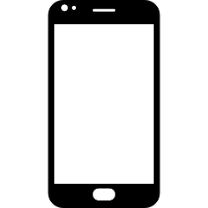



無人商店之實體端框架
手機
雲端伺服器
結帳台
商品
讀取器

Slide 3



情境模擬一：使用者購買商品
6. 查詢是否為會員
查詢DB內商品價錢
會員管理
商品管理
新增商品
交易紀錄
計算金額
會員折價
結帳服務
設定服務
查詢服務
雲端資料庫
7.建交易紀錄檔
管理端服務
商店端服務
使用者手機API服務
無人商店雲端服務
(a) 會員卡 -> step 6.
(b) 悠遊卡 -> 交易完成
4. 回傳商品價格
商品
讀取器
結帳台
雲端伺服器
手機
1. 掃RFID
2. 結帳請求

Slide 4
會員管理
商品管理
新增商品
交易紀錄
計算金額
會員折價
結帳服務
設定服務
查詢服務
雲端資料庫
管理端服務
商店端服務
使用者手機API服務
無人商店雲端服務
商品
讀取器
結帳台
雲端伺服器
手機

